Slide 1
Задачи профессионально-ориентированного содержания для повышения интереса к изучению математики
Новикова Людмила Алексеевна,
заведующий предметно-цикловой комиссией,
преподаватель КГБПОУ «Алтайская академия гостеприимства»

Slide 2
Чтим традиции,
внедряем инновации
Согласно Концепции преподавания общеобразовательных дисциплин с учетом профессиональной направленности программ СПО, реализуемых на базе основного общего образования, утвержденной министерством просвещения 30.04.2021
Цели реализации СОО
в образовательных организациях, реализующих СПО

Slide 3
Согласно Концепции преподавания общеобразовательных дисциплин с учетом профессиональной направленности программ СПО, реализуемых на базе основного общего образования, утвержденной министерством просвещения 30.04.2021
Цели реализации СОО
в образовательных организациях, реализующих СПО
Объем и содержание ОД зависит от специфики получаемой профессии/специальности

Slide 4
ИСПОЛЬЗОВАНИЕ
МЕЖПРЕДМЕТНЫХ СВЯЗЕЙ
Обязательные требования для практико-ориентированного обучения
МОДЕЛИ
РОВАНИЕ ПРАКТИ
ЧЕСКОЙ СИТУАЦИИ
РЕАЛЬНЫЕ ПРАКТИ
ЧЕСКИЕ ЗАДАЧИ
ИСПОЛЬЗОВАНИЕ
МЕЖПРЕДМЕТНЫХ СВЯЗЕЙ

Slide 5
Интеграция содержания общеобразовательных дисциплин
с учетом профессиональной направленности
специальности или профессии
1
Значимость
2
Доступность
3
Оптимальность

Slide 6
Пример применения профессионально – ориентированных задач по математике при изучении понятия «Производная функции одной переменной» для обучающихся по направлению подготовки «43.02.16 Туризм и гостеприимство» на базе 9 классов (первый год обучения)
Текст слайда
Текст слайда

Slide 7
Задачи профессиональной и прикладной направленности:
Подзаголовок слайда
Подзаголовок слайда

Slide 9
МАТЕМАТИКА В ЖИЗНИ ТУРИСТА
Подготовила:
Студентка гр. Тр-2213
Машкина Е.
Студентка гр. Тр-221.
Пилипенко Д.
Руководитель:
Новикова Л.А.

Slide 10
Калькуляция тура:
Текст слайда

Slide 11
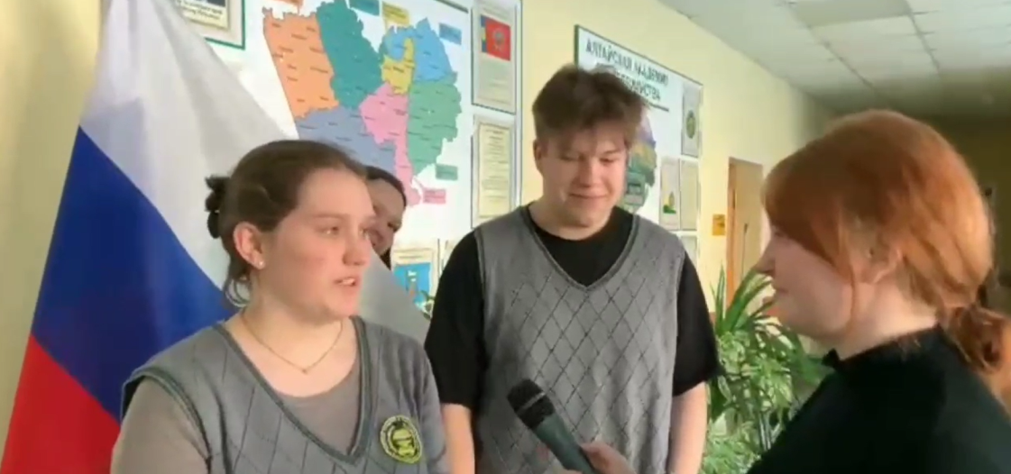
Опрос на тему «Нужны ли нам арабские цифры?»
Опрошено 25 студентов
Вопрос 1: Стоит ли изучать арабские цифры?
Вопрос 2: Нужно ли использовать арабские цифры в повседневности?

Slide 12
Что такое туризм?
Это выезды людей в другую страну или местность, отличную от места постоянного жительства ,с любой целью, кроме трудоустройства.
Человека, совершающего такое путешествие, называют «туристом», «путешественником», «посетителем».

Slide 14
МАТЕМАТИЧЕСКИЕ ЗАКОНЫ В ПОМОЩЬ ФОТОТЕХНИКУ
Подготовила:
Студентка гр. Ф-2212
Белобородова К.
Руководитель:
Новикова Л.А.
Практическая часть состоит в применении «золотого сечения» и «правила третей» при постановке композиции фотографии и видеосъемке

Slide 15
МАТЕМАТИЧЕСКИЕ ЗАКОНЫ В ПОМОЩЬ ФОТОТЕХНИКУ
Практическая часть состоит в применении «золотого сечения» и «правила третей» при постановке композиции фотографии и видеосъемке

Slide 16
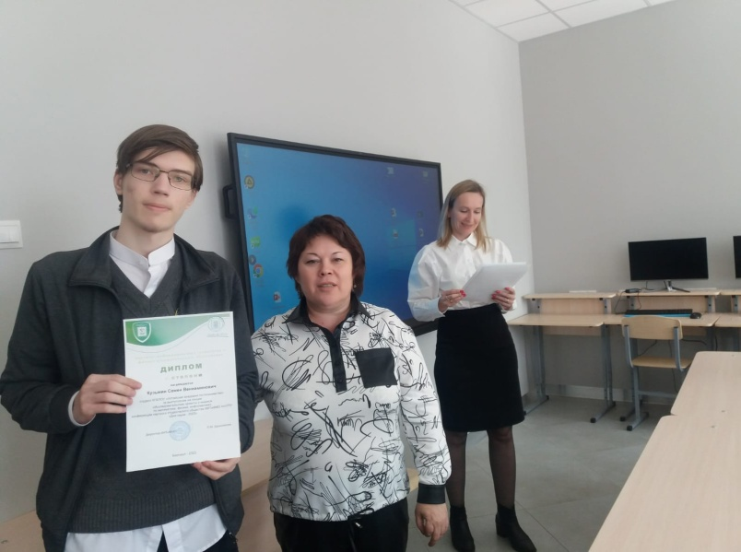
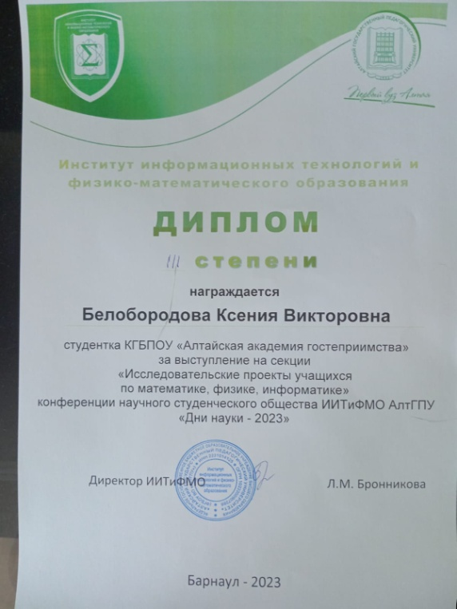
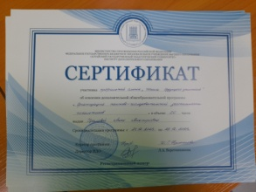
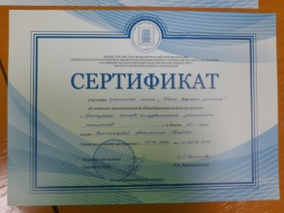
Результаты работы над исследовательскими проектами

Slide 17
Содержание общеобразовательной дисциплины за счет включения профессионально-ориентированного содержания позволяет:
1
Формировать профессиональные компетенции
2
Развивать интерес к получаемой профессии/ специальности
3
Развивать профессиональные качества будущего специалиста.

Slide 18
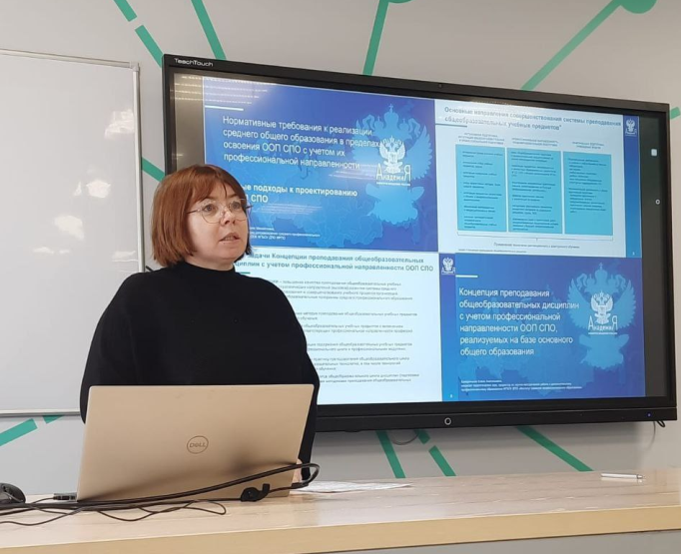
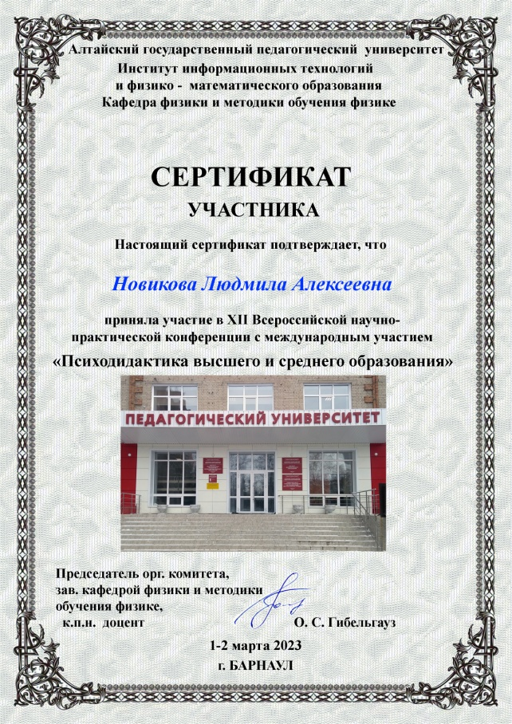
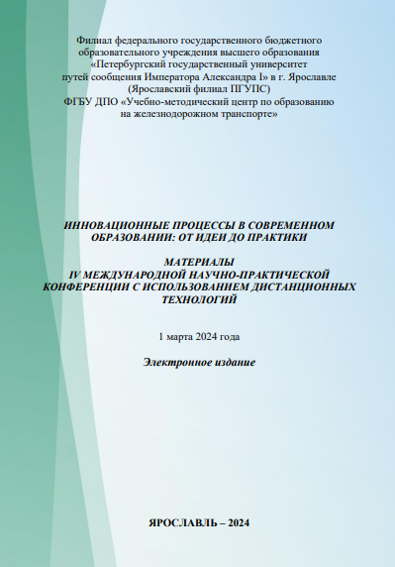
Трансляция опыта применения профессионально – ориентированного содержания ОД «Математика»

Slide 19
Спасибо
Остались вопросы?
Телефон +7(906)965-5008
Контакты : L_A_Novikova2020@mail.ru

